Slide 1

- 디저트 추천 큐레이션 서비스
부제 : 맛있으면 0(빵)칼로리

Slide 2

맛있으면 0cal 디저트는 0cal 맛있으면 0cal 디저트는 0cal 맛있으면 0cal 디저트는 0cal 맛있으면 0cal 디저트는 0cal 맛있으면 0cal 디저트는 0cal 맛있으면 0cal 디저트는 0cal 맛있으면 0cal 디저트는 0cal 맛있으면 0cal 디저트는 0cal 맛있으면 0cal 디저트는 0cal 맛있으면 0cal 디저트는 0cal 맛있으면 0cal 디저트는 0cal
목차
주제 선정 이유
개발 일정 및 사용 기술 스택
참고 사이트
ERD
USECASE
SEQUENCE & API
큐레이팅에 적용한 데이터 분석 방식 소개
0cal 사이트 시연
목업
팀원 소개

Slide 3



맛있으면 0cal 디저트는 0cal 맛있으면 0cal 디저트는 0cal 맛있으면 0cal 디저트는 0cal 맛있으면 0cal 디저트는 0cal 맛있으면 0cal 디저트는 0cal 맛있으면 0cal 디저트는 0cal 맛있으면 0cal 디저트는 0cal 맛있으면 0cal 디저트는 0cal 맛있으면 0cal 디저트는 0cal 맛있으면 0cal 디저트는 0cal 맛있으면 0cal 디저트는 0cal
주제 선정 이유
1. 홈 디저트, 홈 카페 문화가 일상화되면서 디저트류 온라인 구매가 늘어남.

Slide 4



맛있으면 0cal 디저트는 0cal 맛있으면 0cal 디저트는 0cal 맛있으면 0cal 디저트는 0cal 맛있으면 0cal 디저트는 0cal 맛있으면 0cal 디저트는 0cal 맛있으면 0cal 디저트는 0cal 맛있으면 0cal 디저트는 0cal 맛있으면 0cal 디저트는 0cal 맛있으면 0cal 디저트는 0cal 맛있으면 0cal 디저트는 0cal 맛있으면 0cal 디저트는 0cal
주제 선정 이유
2. 주요 소비층인 mz 세대에게 인기

Slide 5











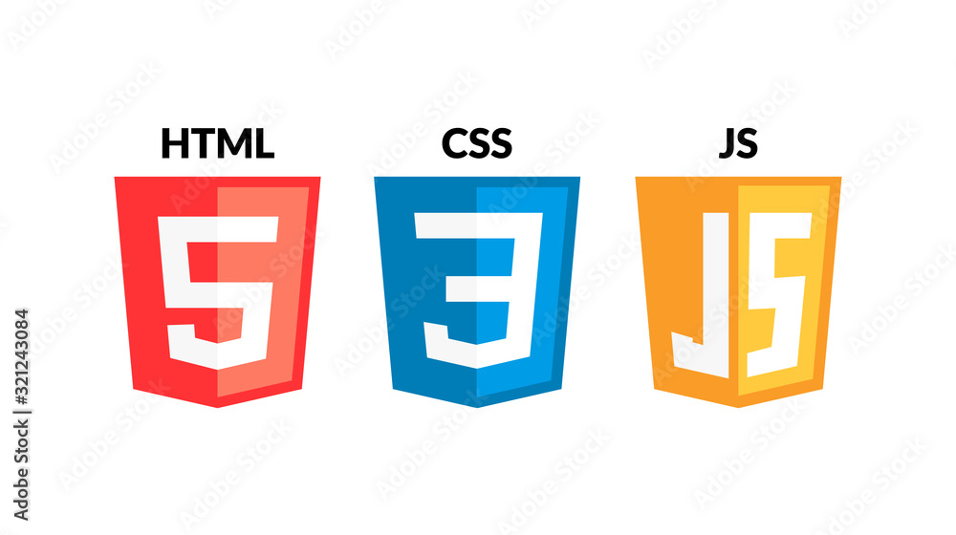

맛있으면 0cal 디저트는 0cal 맛있으면 0cal 디저트는 0cal 맛있으면 0cal 디저트는 0cal 맛있으면 0cal 디저트는 0cal 맛있으면 0cal 디저트는 0cal 맛있으면 0cal 디저트는 0cal 맛있으면 0cal 디저트는 0cal 맛있으면 0cal 디저트는 0cal 맛있으면 0cal 디저트는 0cal 맛있으면 0cal 디저트는 0cal 맛있으면 0cal 디저트는 0cal
개발 일정 및 사용 프로그램
데이터 수집 및 가공, DB설계
프론트엔드
구현
백엔드
구현
전체 자료통합 및
오류 점검
1주차
2주차
3주차
4주차

Slide 6
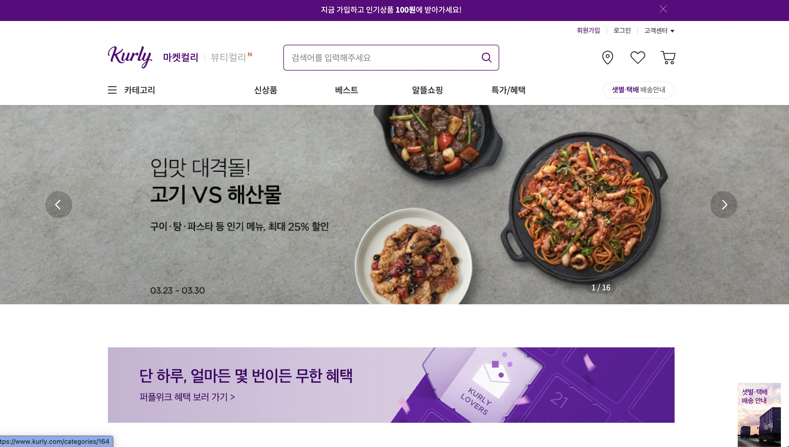
맛있으면 0cal 디저트는 0cal 맛있으면 0cal 디저트는 0cal 맛있으면 0cal 디저트는 0cal 맛있으면 0cal 디저트는 0cal 맛있으면 0cal 디저트는 0cal 맛있으면 0cal 디저트는 0cal 맛있으면 0cal 디저트는 0cal 맛있으면 0cal 디저트는 0cal 맛있으면 0cal 디저트는 0cal 맛있으면 0cal 디저트는 0cal 맛있으면 0cal 디저트는 0cal
레퍼런스 사이트

Slide 7
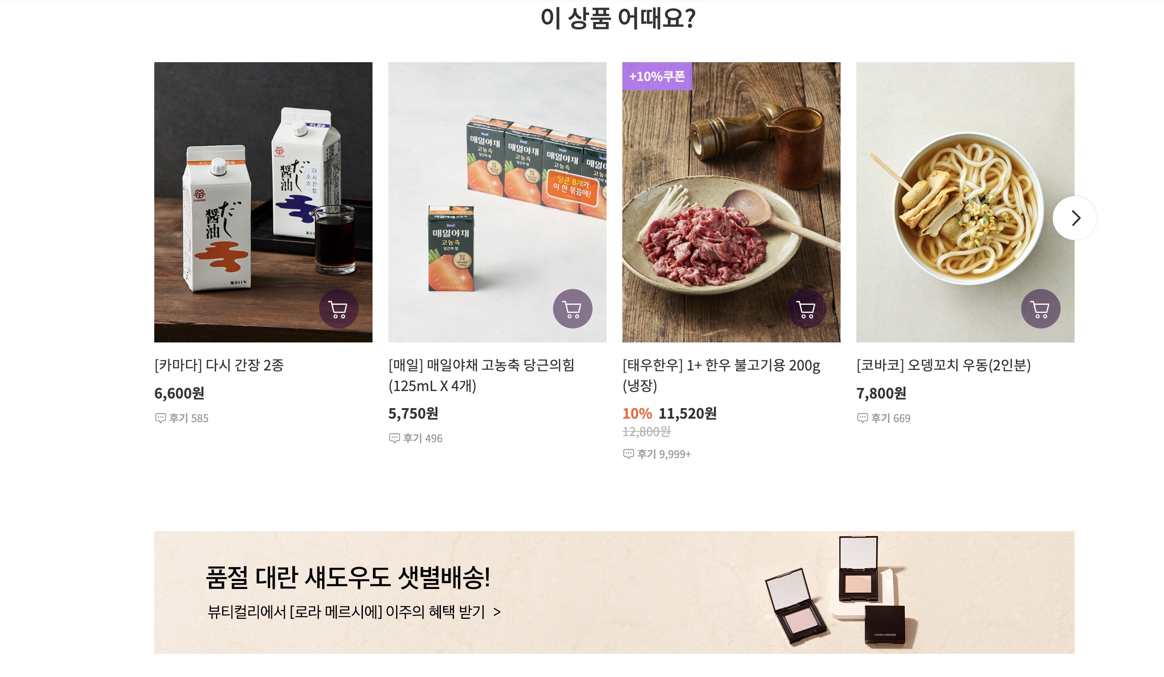
맛있으면 0cal 디저트는 0cal 맛있으면 0cal 디저트는 0cal 맛있으면 0cal 디저트는 0cal 맛있으면 0cal 디저트는 0cal 맛있으면 0cal 디저트는 0cal 맛있으면 0cal 디저트는 0cal 맛있으면 0cal 디저트는 0cal 맛있으면 0cal 디저트는 0cal 맛있으면 0cal 디저트는 0cal 맛있으면 0cal 디저트는 0cal 맛있으면 0cal 디저트는 0cal
레퍼런스 사이트

Slide 8
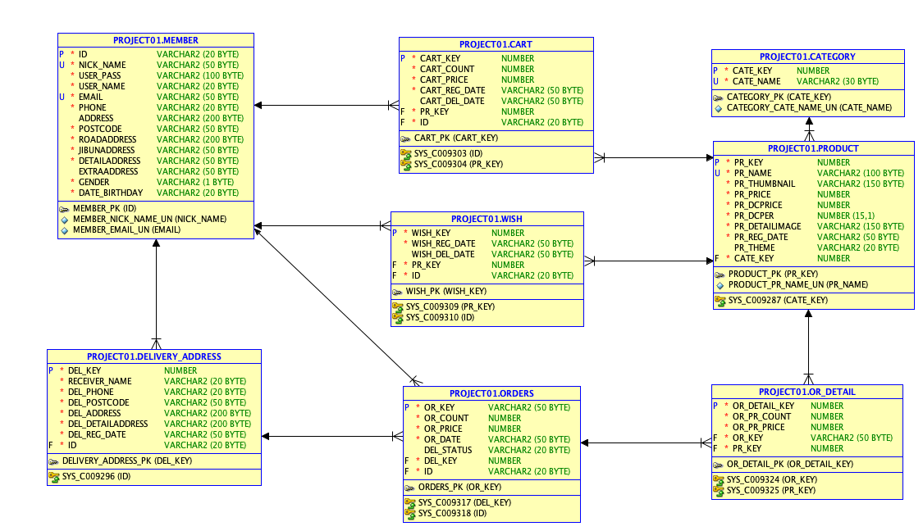
맛있으면 0cal 디저트는 0cal 맛있으면 0cal 디저트는 0cal 맛있으면 0cal 디저트는 0cal 맛있으면 0cal 디저트는 0cal 맛있으면 0cal 디저트는 0cal 맛있으면 0cal 디저트는 0cal 맛있으면 0cal 디저트는 0cal 맛있으면 0cal 디저트는 0cal 맛있으면 0cal 디저트는 0cal 맛있으면 0cal 디저트는 0cal 맛있으면 0cal 디저트는 0cal
ERD (Entity Relationship Diagram)

Slide 9
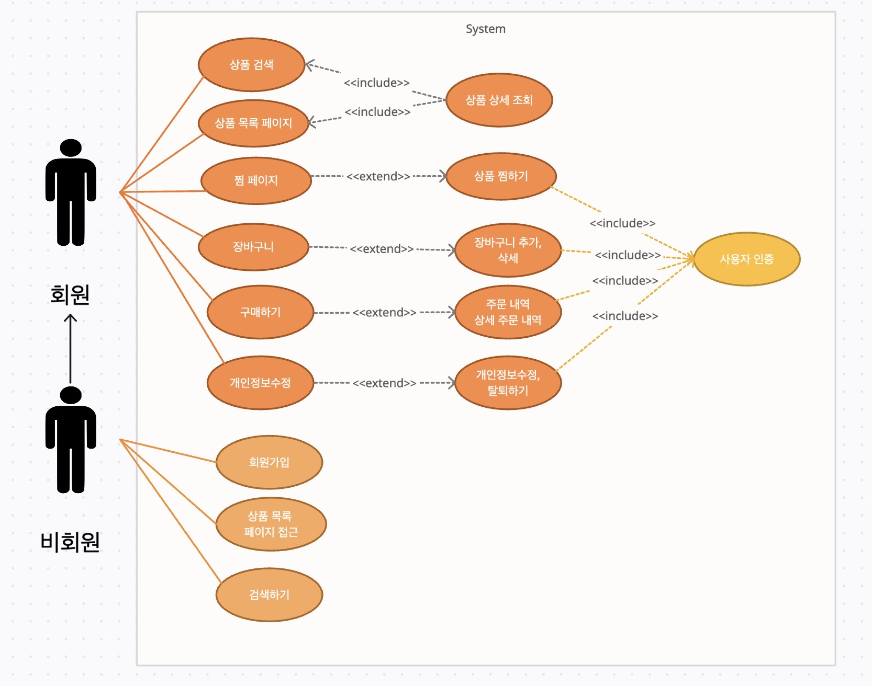
맛있으면 0cal 디저트는 0cal 맛있으면 0cal 디저트는 0cal 맛있으면 0cal 디저트는 0cal 맛있으면 0cal 디저트는 0cal 맛있으면 0cal 디저트는 0cal 맛있으면 0cal 디저트는 0cal 맛있으면 0cal 디저트는 0cal 맛있으면 0cal 디저트는 0cal 맛있으면 0cal 디저트는 0cal 맛있으면 0cal 디저트는 0cal 맛있으면 0cal 디저트는 0cal
USECASE

Slide 10
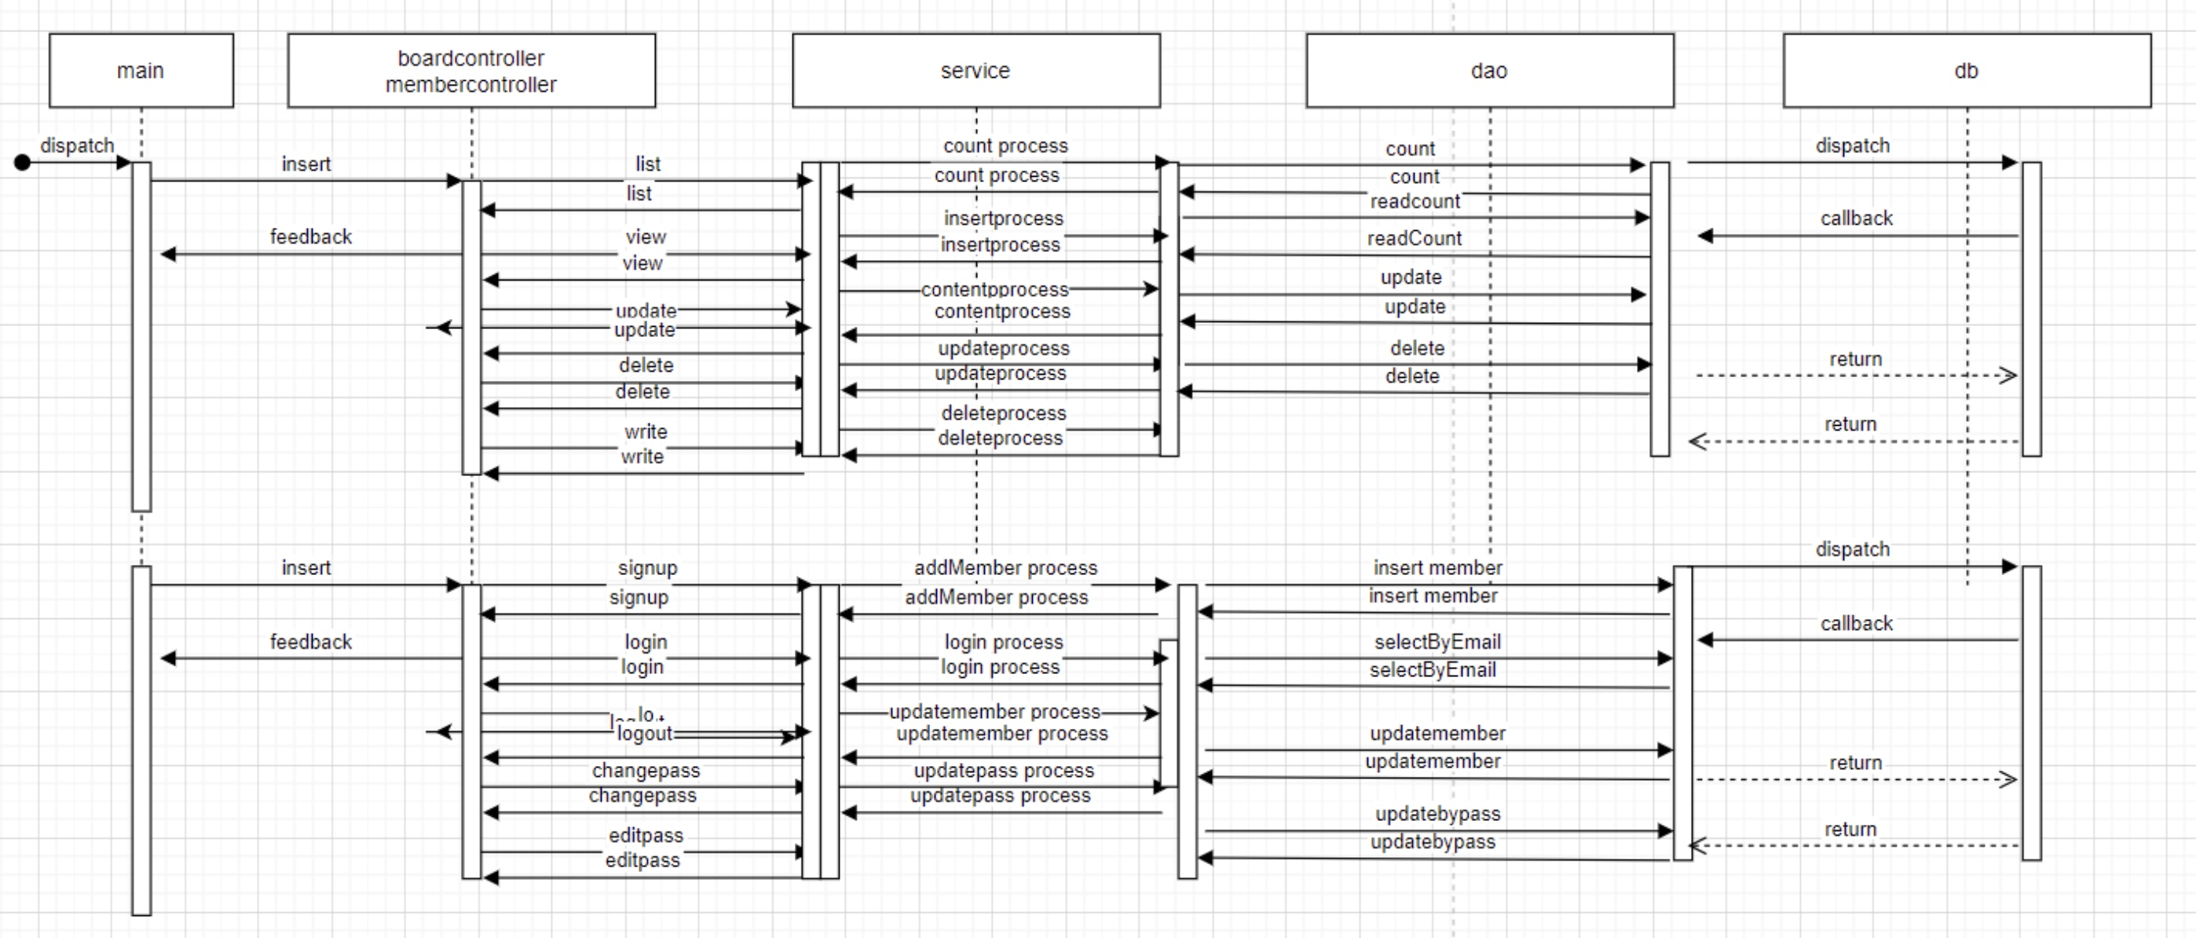
맛있으면 0cal 디저트는 0cal 맛있으면 0cal 디저트는 0cal 맛있으면 0cal 디저트는 0cal 맛있으면 0cal 디저트는 0cal 맛있으면 0cal 디저트는 0cal 맛있으면 0cal 디저트는 0cal 맛있으면 0cal 디저트는 0cal 맛있으면 0cal 디저트는 0cal 맛있으면 0cal 디저트는 0cal 맛있으면 0cal 디저트는 0cal 맛있으면 0cal 디저트는 0cal
SEQUENCE & API
shopping

Slide 11

맛있으면 0cal 디저트는 0cal 맛있으면 0cal 디저트는 0cal 맛있으면 0cal 디저트는 0cal 맛있으면 0cal 디저트는 0cal 맛있으면 0cal 디저트는 0cal 맛있으면 0cal 디저트는 0cal 맛있으면 0cal 디저트는 0cal 맛있으면 0cal 디저트는 0cal 맛있으면 0cal 디저트는 0cal 맛있으면 0cal 디저트는 0cal 맛있으면 0cal 디저트는 0cal
0cal 사이트 시연

Slide 12
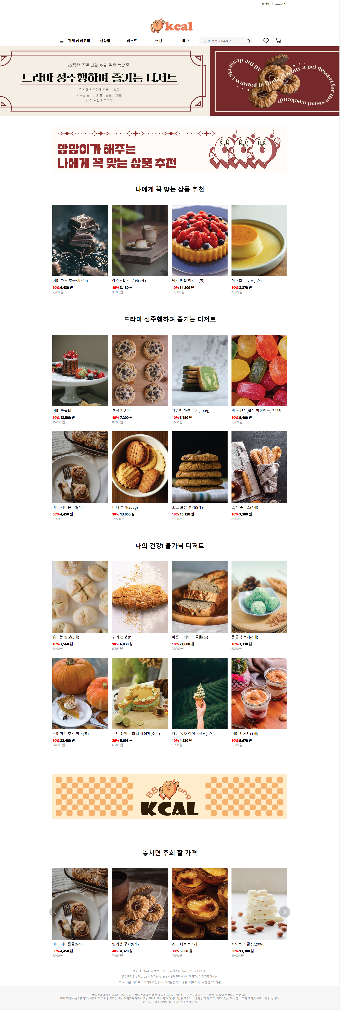
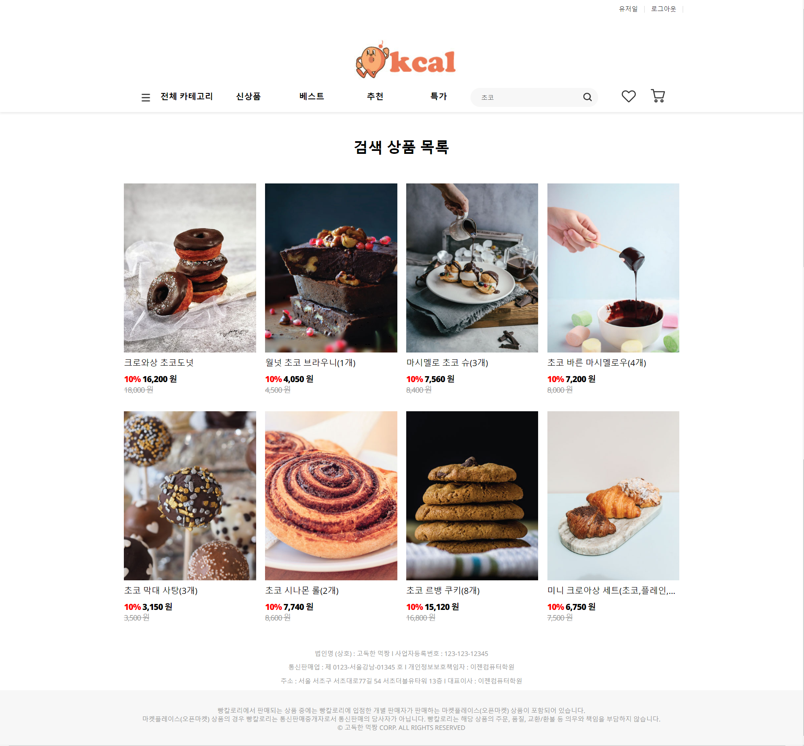
맛있으면 0cal 디저트는 0cal 맛있으면 0cal 디저트는 0cal 맛있으면 0cal 디저트는 0cal 맛있으면 0cal 디저트는 0cal 맛있으면 0cal 디저트는 0cal 맛있으면 0cal 디저트는 0cal 맛있으면 0cal 디저트는 0cal 맛있으면 0cal 디저트는 0cal 맛있으면 0cal 디저트는 0cal 맛있으면 0cal 디저트는 0cal 맛있으면 0cal 디저트는 0cal
0cal 목업

Slide 13
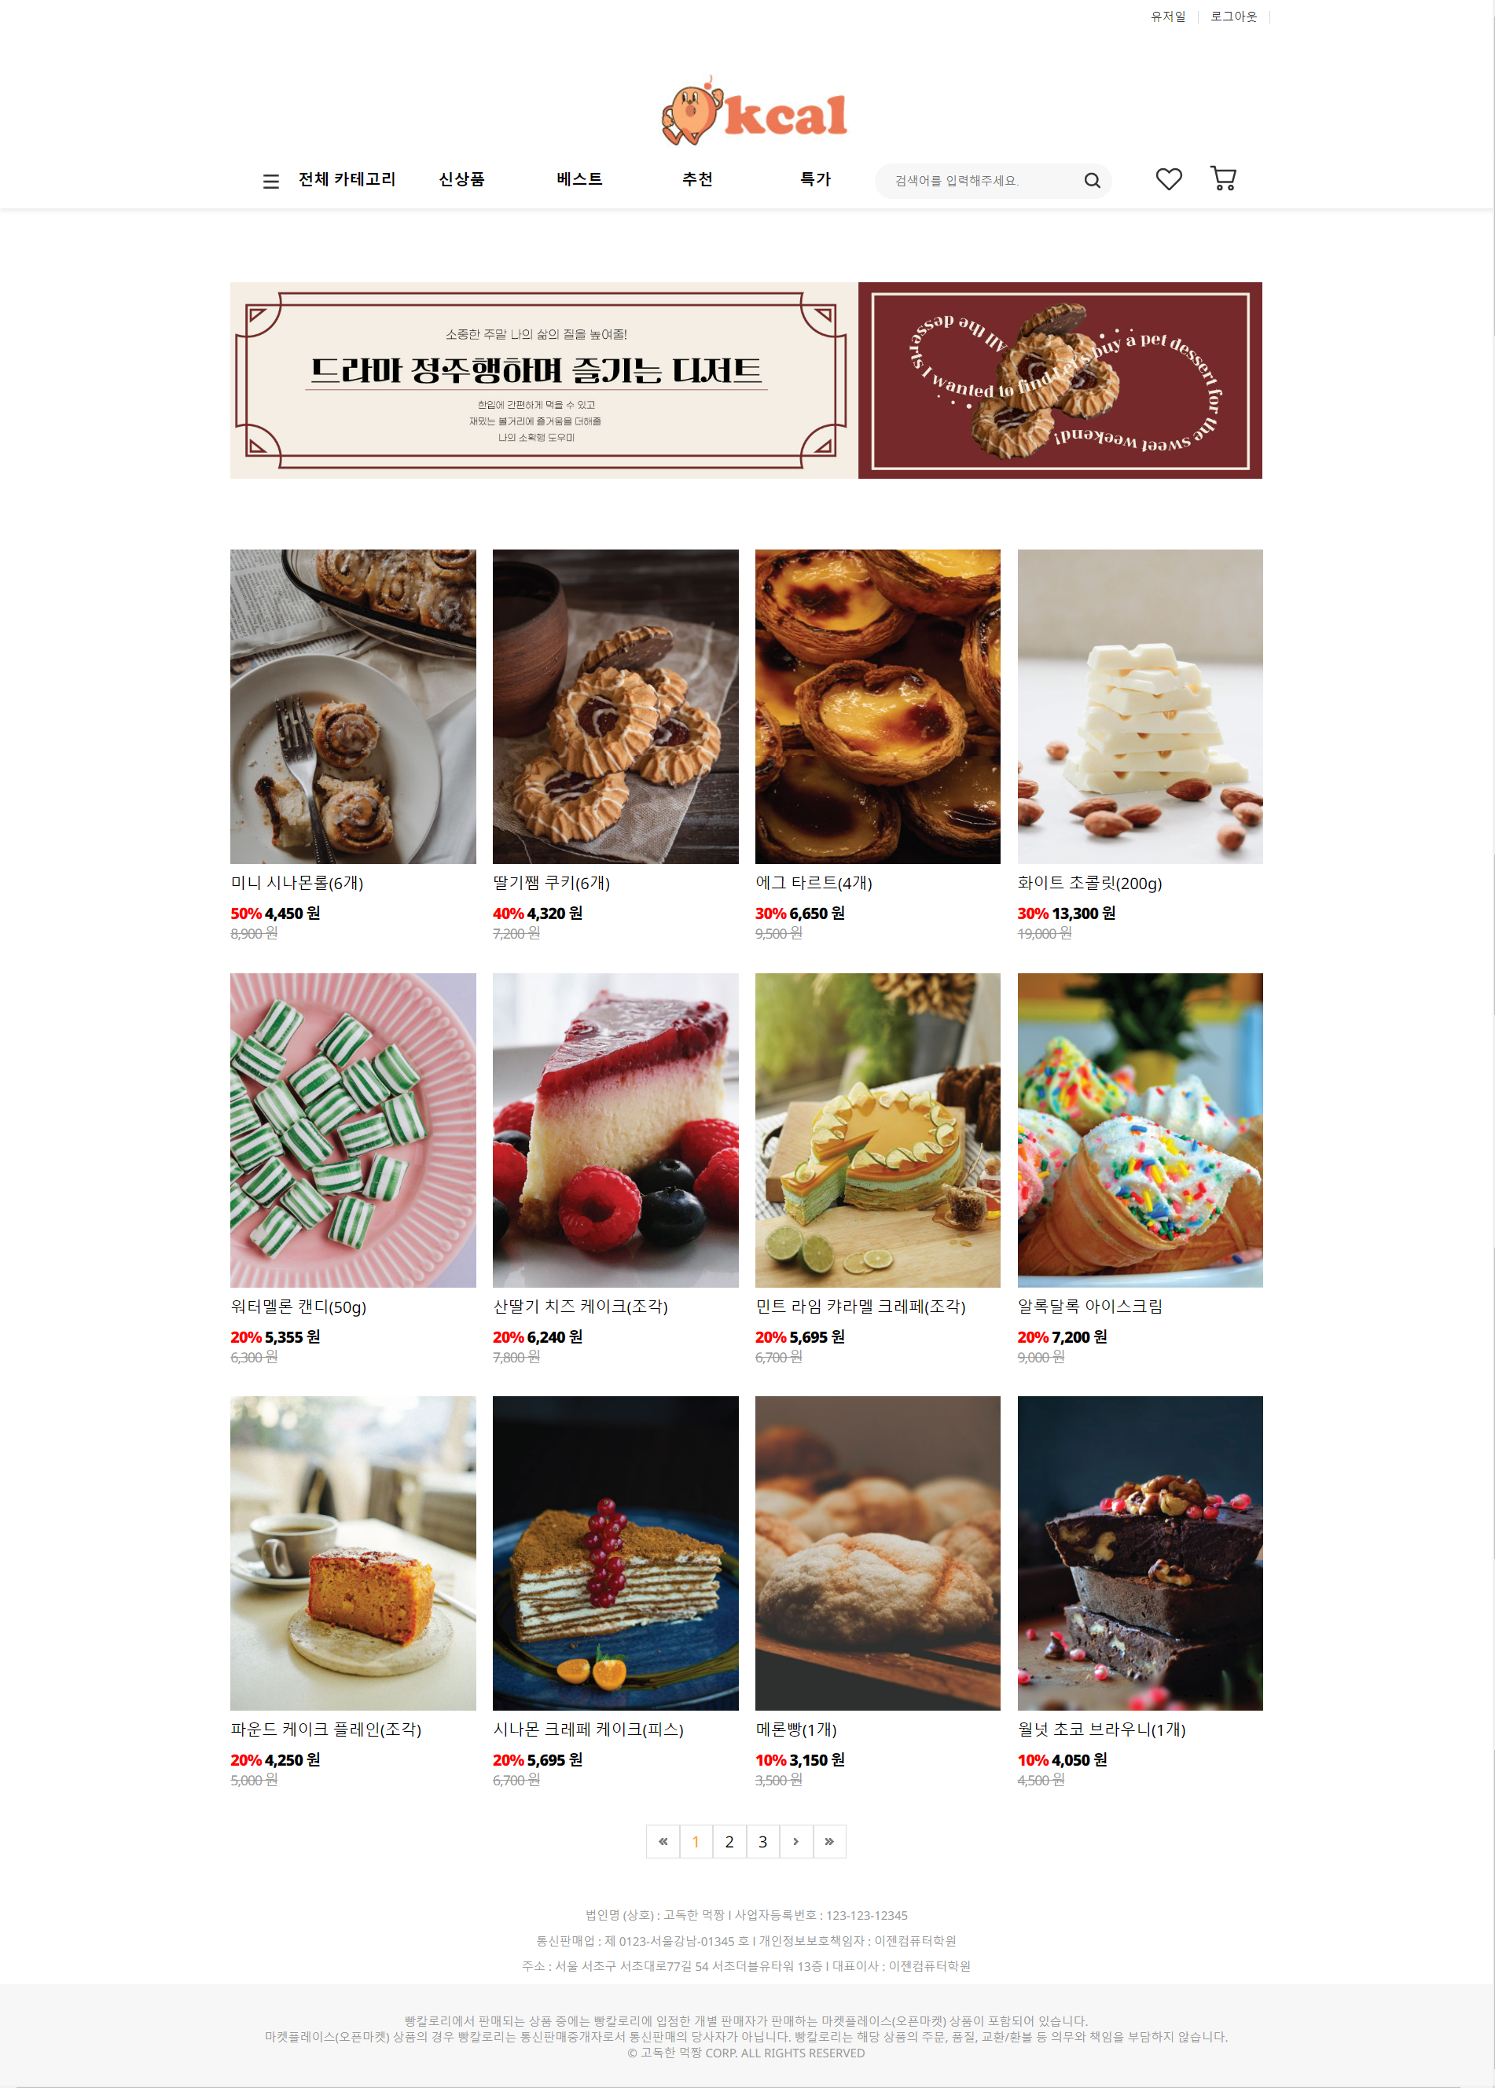
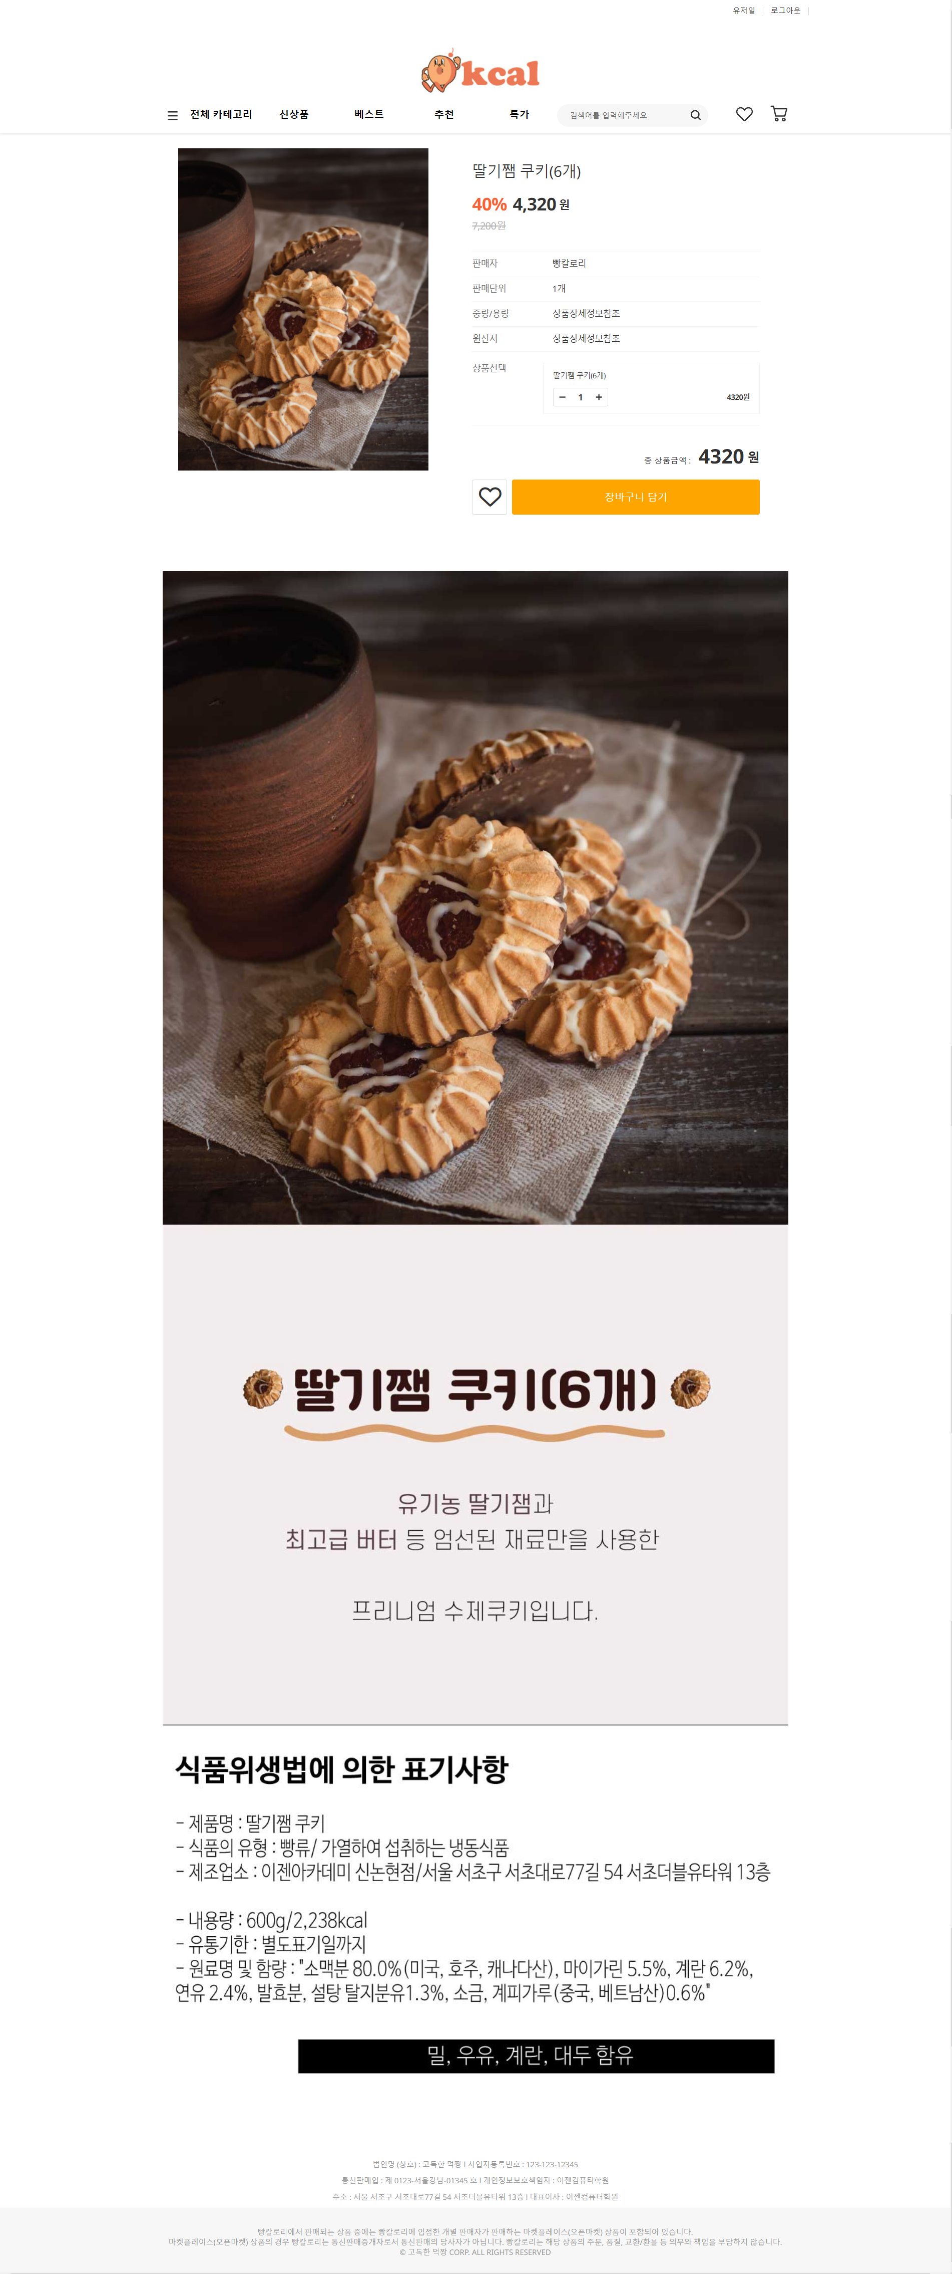
맛있으면 0cal 디저트는 0cal 맛있으면 0cal 디저트는 0cal 맛있으면 0cal 디저트는 0cal 맛있으면 0cal 디저트는 0cal 맛있으면 0cal 디저트는 0cal 맛있으면 0cal 디저트는 0cal 맛있으면 0cal 디저트는 0cal 맛있으면 0cal 디저트는 0cal 맛있으면 0cal 디저트는 0cal 맛있으면 0cal 디저트는 0cal 맛있으면 0cal 디저트는 0cal
0cal 목업

Slide 14
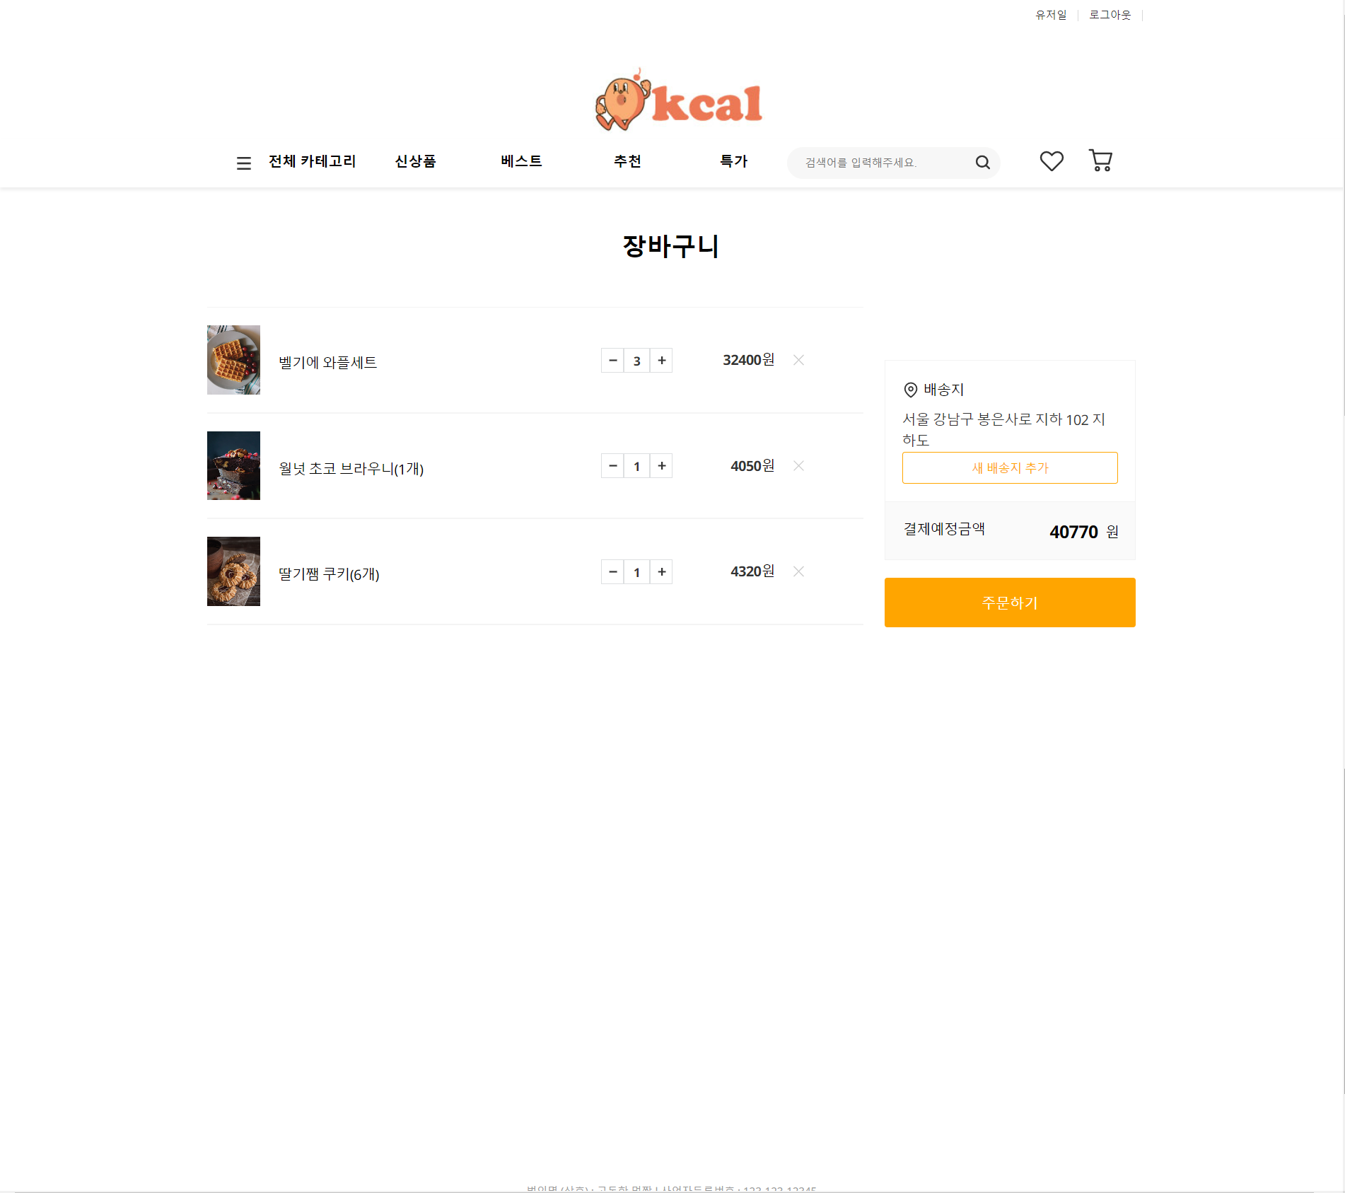
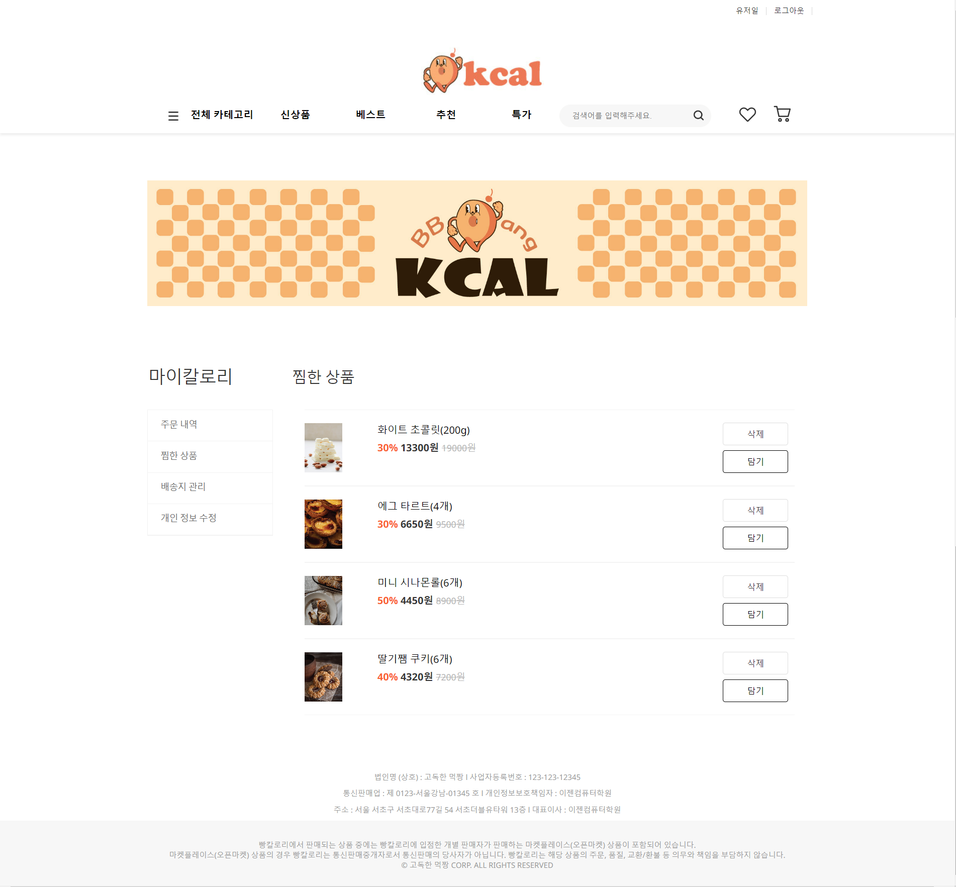
맛있으면 0cal 디저트는 0cal 맛있으면 0cal 디저트는 0cal 맛있으면 0cal 디저트는 0cal 맛있으면 0cal 디저트는 0cal 맛있으면 0cal 디저트는 0cal 맛있으면 0cal 디저트는 0cal 맛있으면 0cal 디저트는 0cal 맛있으면 0cal 디저트는 0cal 맛있으면 0cal 디저트는 0cal 맛있으면 0cal 디저트는 0cal 맛있으면 0cal 디저트는 0cal
0cal 목업

Slide 15
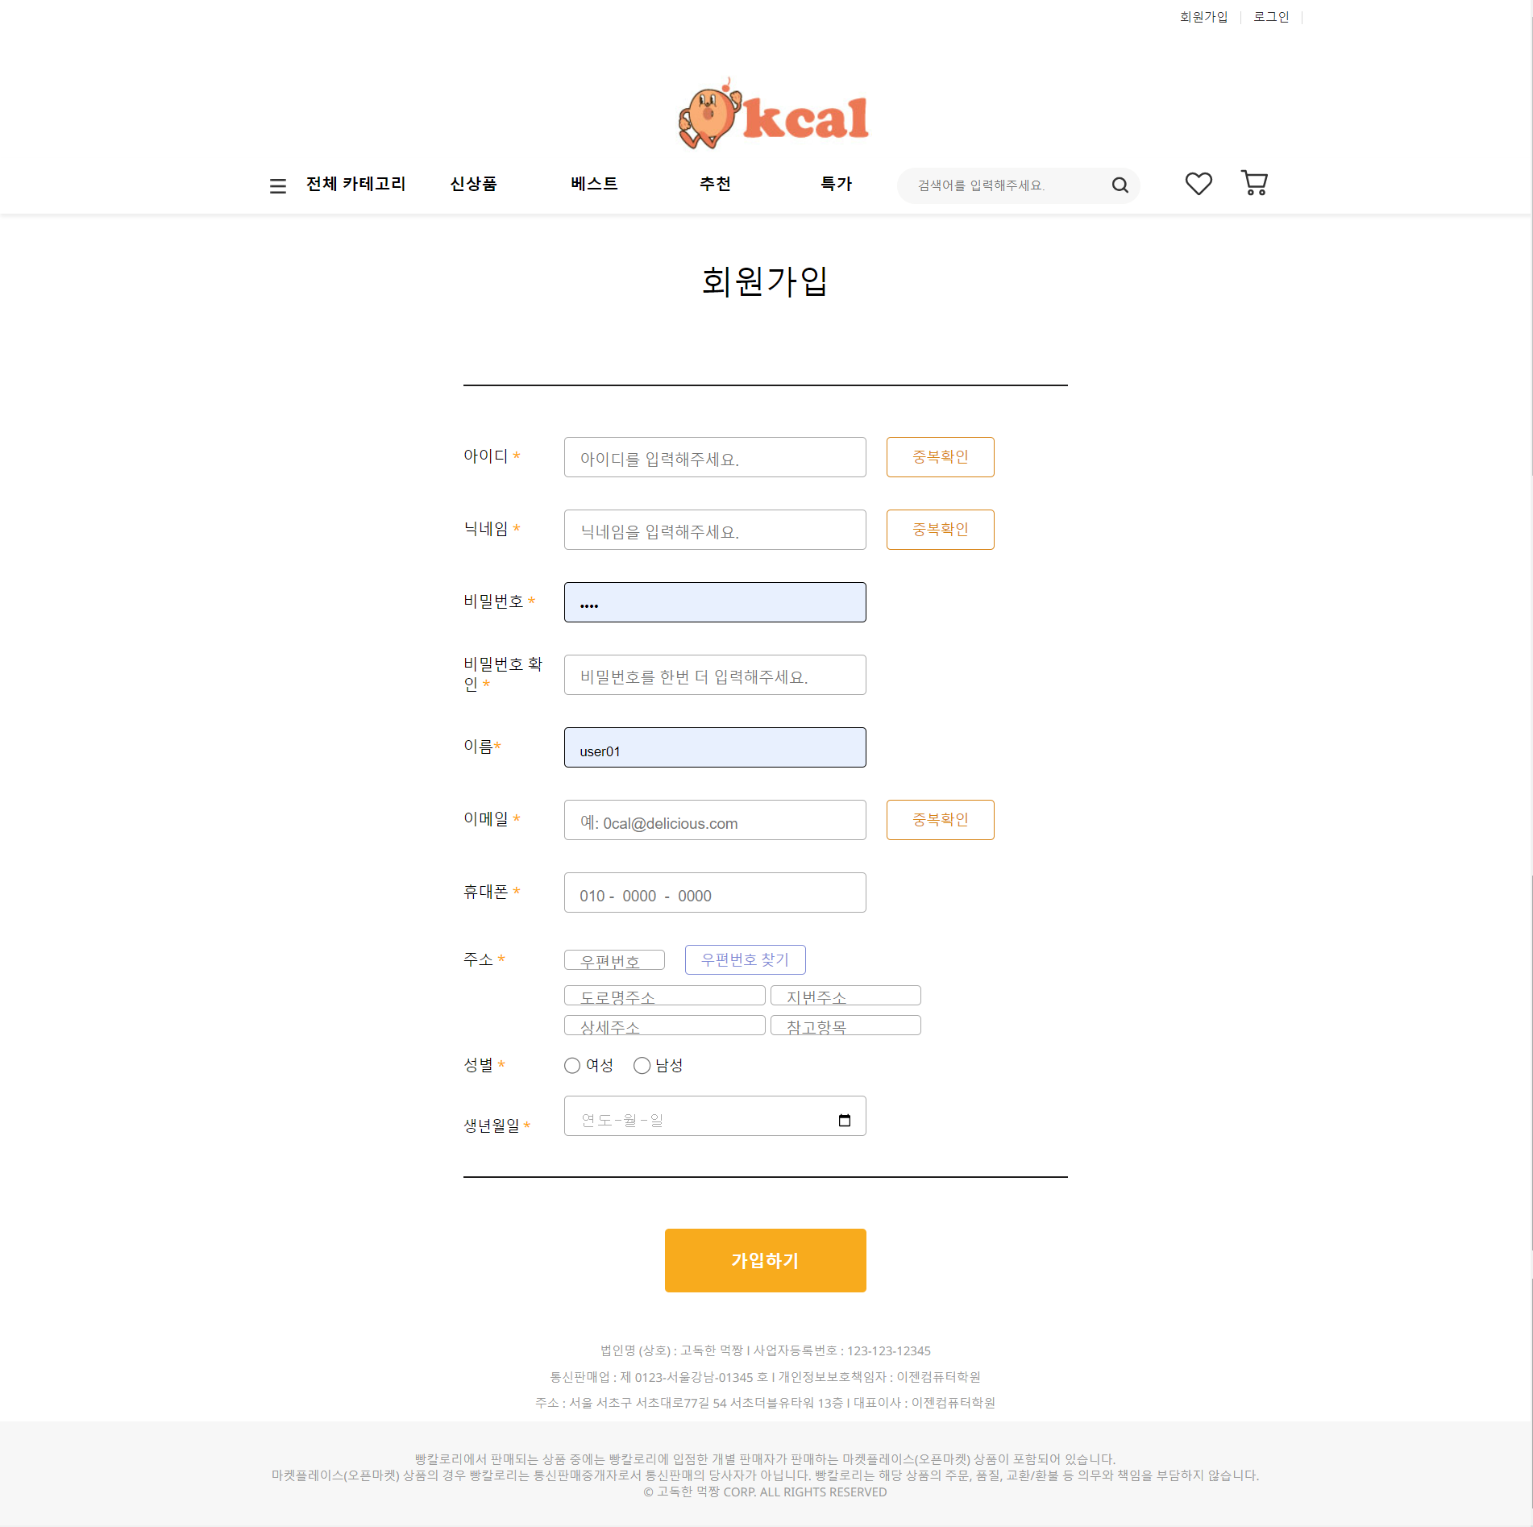
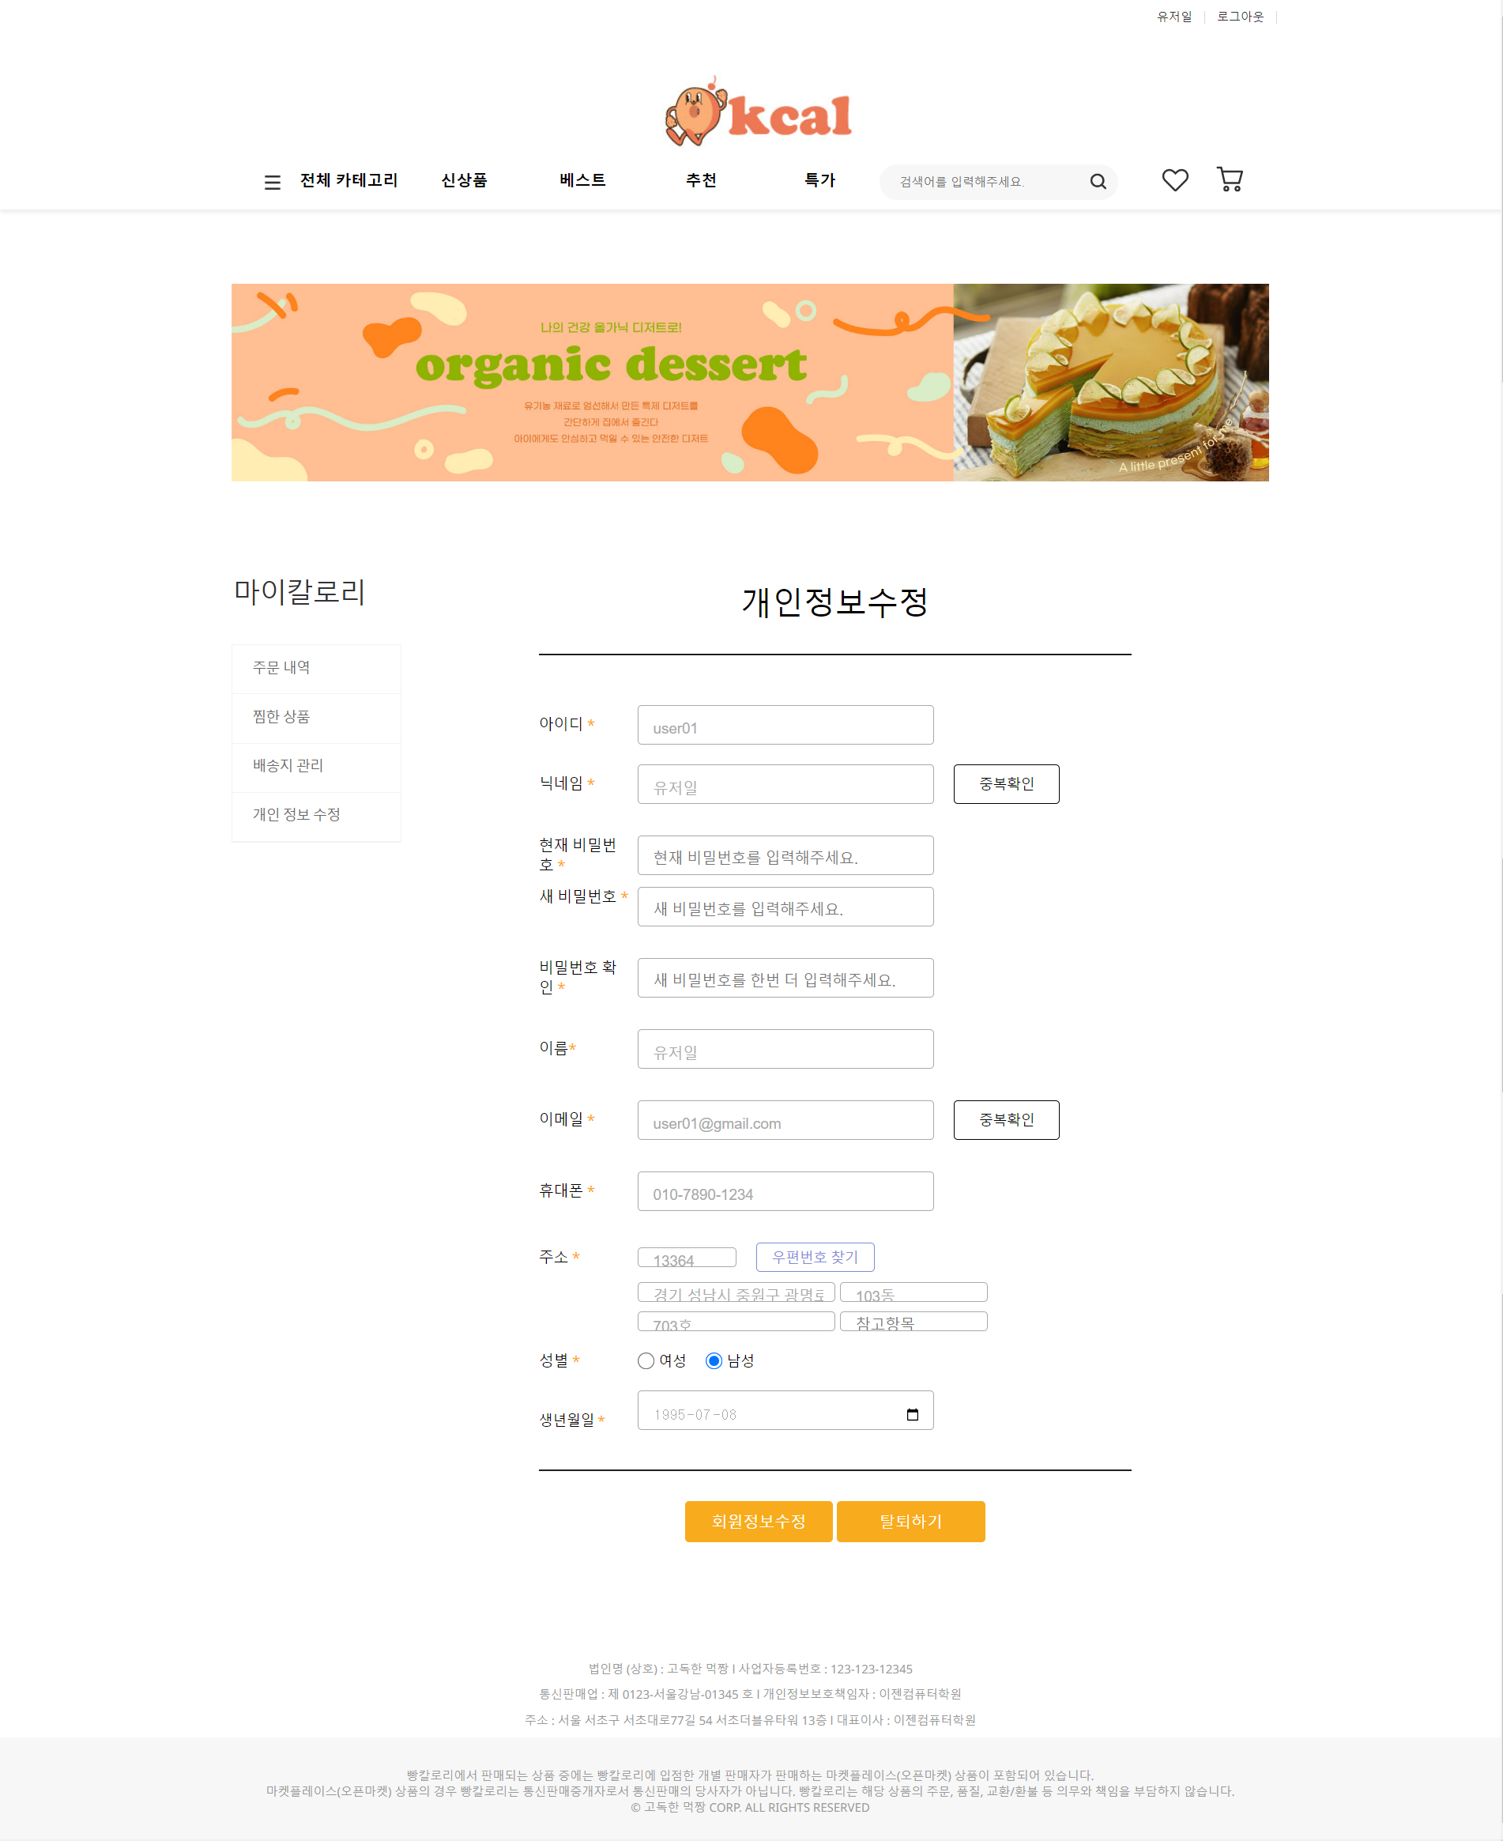
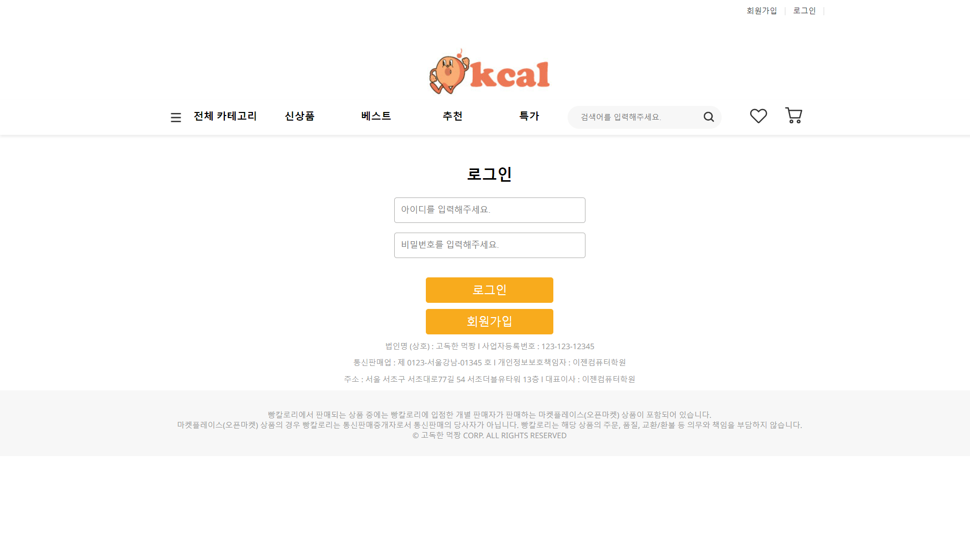
맛있으면 0cal 디저트는 0cal 맛있으면 0cal 디저트는 0cal 맛있으면 0cal 디저트는 0cal 맛있으면 0cal 디저트는 0cal 맛있으면 0cal 디저트는 0cal 맛있으면 0cal 디저트는 0cal 맛있으면 0cal 디저트는 0cal 맛있으면 0cal 디저트는 0cal 맛있으면 0cal 디저트는 0cal 맛있으면 0cal 디저트는 0cal 맛있으면 0cal 디저트는 0cal
0cal 목업

Slide 16
맛있으면 0cal 디저트는 0cal 맛있으면 0cal 디저트는 0cal 맛있으면 0cal 디저트는 0cal 맛있으면 0cal 디저트는 0cal 맛있으면 0cal 디저트는 0cal 맛있으면 0cal 디저트는 0cal 맛있으면 0cal 디저트는 0cal 맛있으면 0cal 디저트는 0cal 맛있으면 0cal 디저트는 0cal 맛있으면 0cal 디저트는 0cal 맛있으면 0cal 디저트는 0cal
0cal 활용코드

Slide 17
맛있으면 0cal 디저트는 0cal 맛있으면 0cal 디저트는 0cal 맛있으면 0cal 디저트는 0cal 맛있으면 0cal 디저트는 0cal 맛있으면 0cal 디저트는 0cal 맛있으면 0cal 디저트는 0cal 맛있으면 0cal 디저트는 0cal 맛있으면 0cal 디저트는 0cal 맛있으면 0cal 디저트는 0cal 맛있으면 0cal 디저트는 0cal 맛있으면 0cal 디저트는 0cal
0cal 목업

Slide 18





맛있으면 0cal 디저트는 0cal 맛있으면 0cal 디저트는 0cal 맛있으면 0cal 디저트는 0cal 맛있으면 0cal 디저트는 0cal 맛있으면 0cal 디저트는 0cal 맛있으면 0cal 디저트는 0cal 맛있으면 0cal 디저트는 0cal 맛있으면 0cal 디저트는 0cal 맛있으면 0cal 디저트는 0cal 맛있으면 0cal 디저트는 0cal 맛있으면 0cal 디저트는 0cal
고독한 먹짱 팀원 소개
팀원 김민승
메인 페이지와 검색하기 등 기능 구현
팀원 정은빈
회원가입 페이지와 카테고리 페이지 등 기능 구현
팀장 황윤정
전체적인 프로젝트 핸들링 및 데이터 수집과 가공,
장바구니 구매하기 등 기능 구현 .
팀원 조현수
전체 디자인과 베스트 페이지,
큐레이션 페이지 등 기능 구현
팀원 안준혁
찜 페이지 와 장바구니 배송지 등 기능 구현

